Slide 1
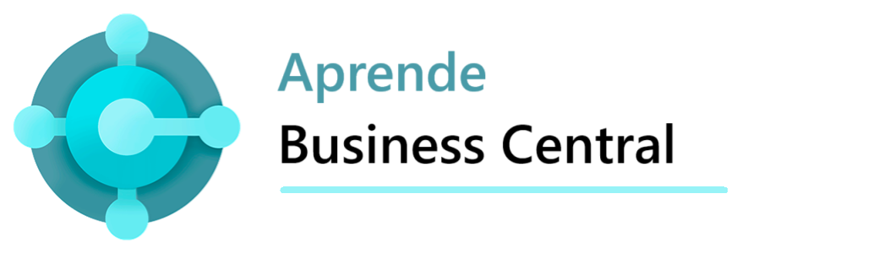

Summit
Zaragoza, 18 de Octubre de 2025

Slide 2
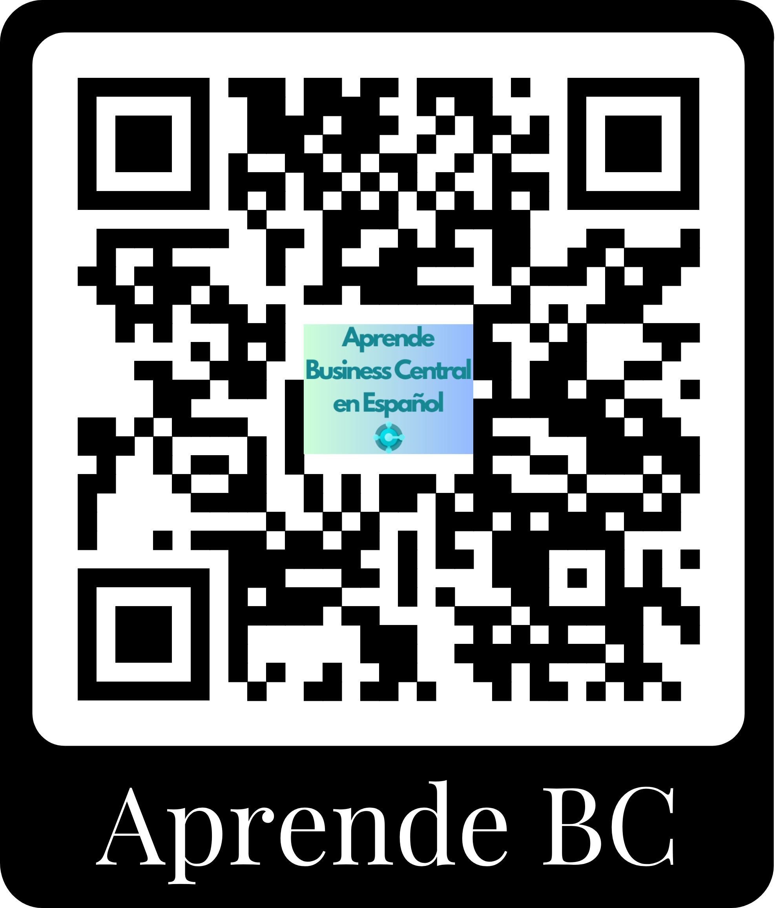

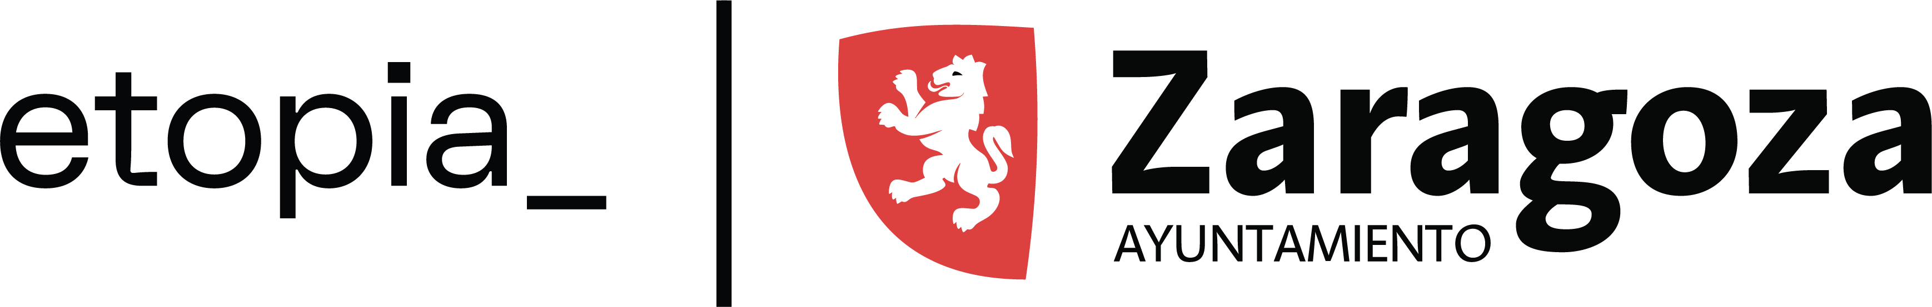

Slide 3
Crear un Agente de Business Central en Business Central

Slide 4

Ignacio Pablo Cerdán “Nacho”
igpablocerdan

Slide 5
Datos: API y MCP Server
IA: AI Foundry
Canales: Azure BOT
Agenda

Slide 6
API y MCP Server

Slide 7
¿Qué es una API (y por qué le interesa a la IA)? Una API (Application Programming Interface) es un conjunto de reglas que permiten que una aplicación hable con otra.
ChatGTP
Claude
Interfaz que permite la comunicación e intercambio de datos entre Business Central y aplicaciones externas mediante el protocolo REST estándar, facilitando integraciones sin modificar el sistema core.
Conjunto de reglas que permite que Business Central intercambie datos con otras aplicaciones mediante servicios REST, facilitando la integración y automatización de procesos.

Slide 8
Tipos de API en Business Central
Estándar
Incluidas en Business Central
No necesitan desarrollo
Perfectas para integraciones rápidas
Personalizadas
Creadas a medida por desarrolladores
Cuando el estándar no cubre las necesidades
Requieren mantenimiento adicional

Slide 9
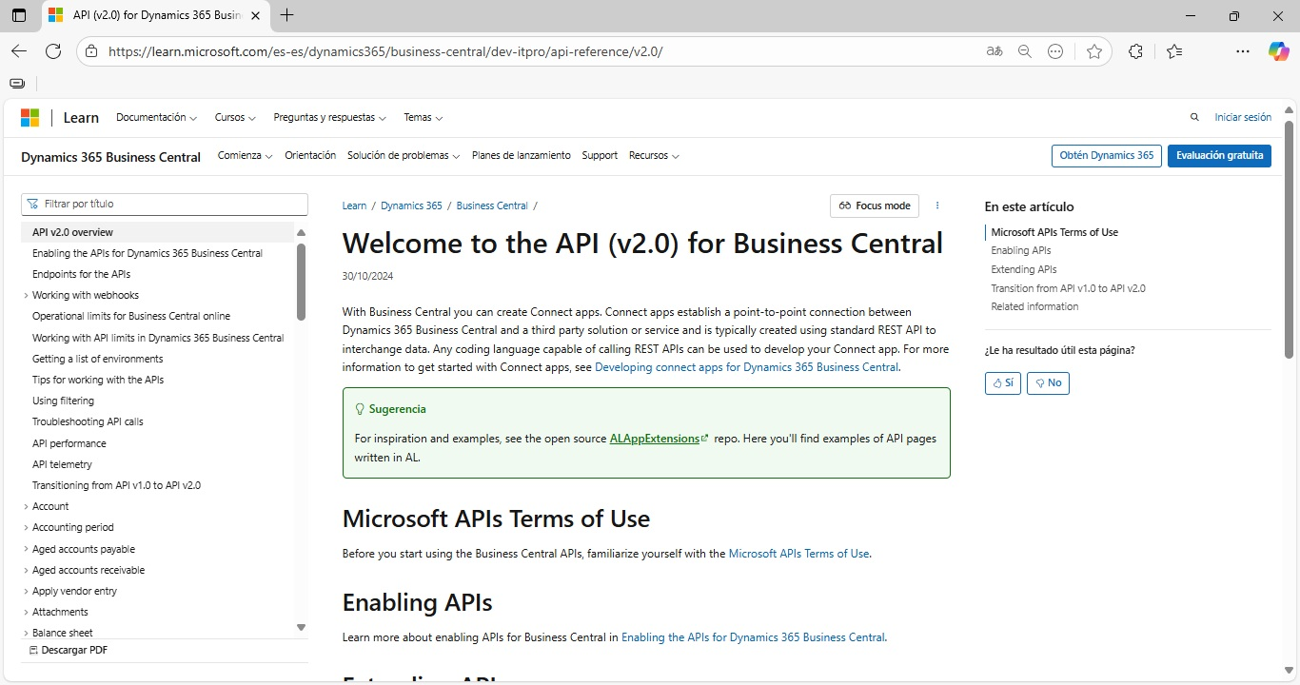

Slide 10
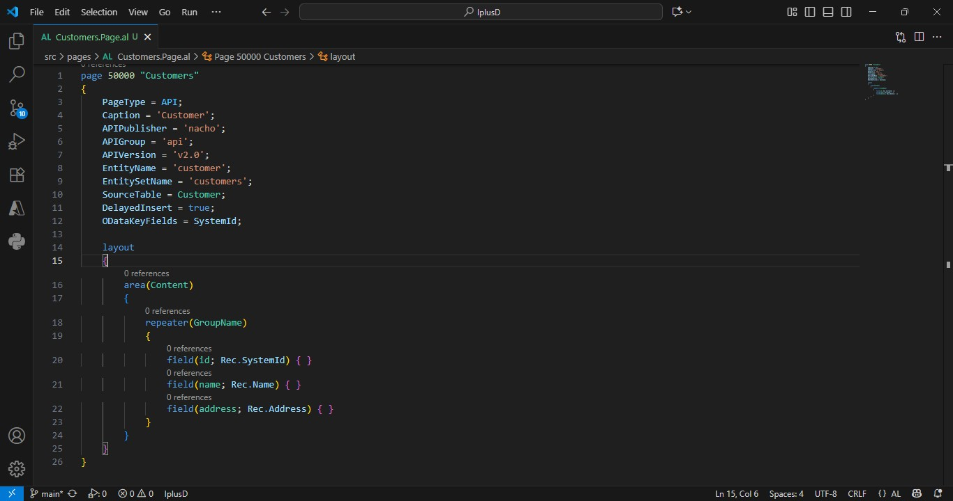
API Personalizadas
A tener en cuenta:
Nombres coherentes en los endpoints
Filtros y paginación correctos
Documentación clara

Slide 11
Veamos como se ven los datos desde la API

Slide 12
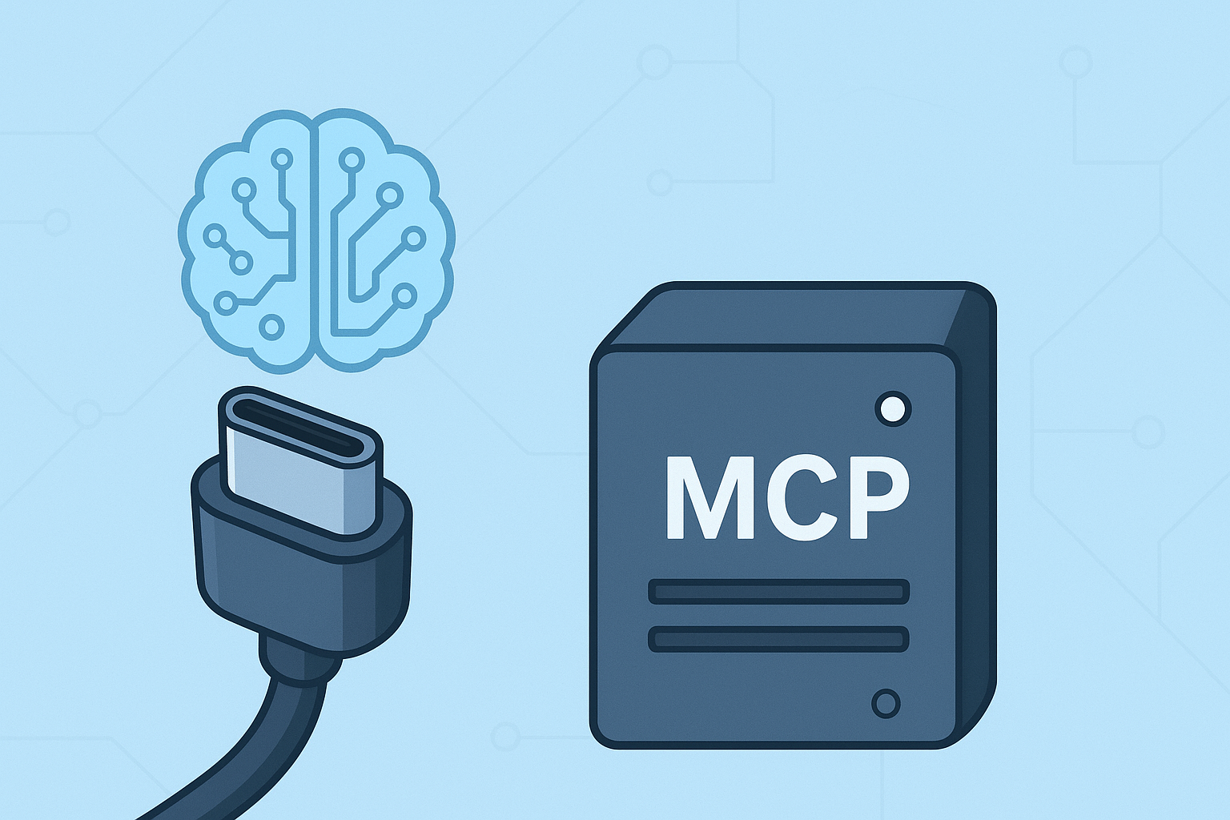
Que es un servidor MCP
MCP (Model Context Protocol) es un estándar abierto que permite conectar aplicaciones de IA con sistemas externos.
Gracias a MCP, modelos como ChatGPT o Claude pueden acceder a datos, herramientas y procesos empresariales de forma estandarizada.

Slide 13
Por qué usar MCP en tus integraciones IA–ERP
✅ Estándar abierto → interoperabilidad garantizada
✅ Acceso seguro y controlado a datos empresariales
✅ Amplía Business Central sin tocar el núcleo
✅ Base ideal para construir agentes inteligentes especializados.

Slide 14
Veamos como se ven los datos desde el servidor MCP

Slide 15
AI Foundry

Slide 16
¿Qué es AI Foundry?
Azure AI Foundry es una plataforma unificada de Microsoft para diseñar, personalizar, orquestar y desplegar aplicaciones de IA y agentes inteligentes.
Permite combinar modelos, flujos, herramientas y datos bajo un mismo ecosistema.
Cuenta con un SDK, un portal visual y componentes reutilizables para facilitar el desarrollo de agentes.

Slide 17
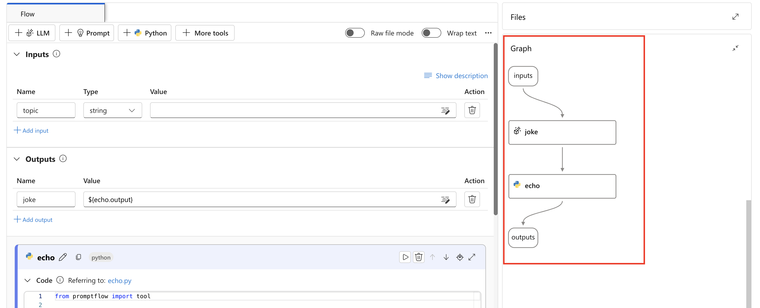
Flujos y nodos

Slide 18
Ventajas de usar AI Foundry en este proyecto
✅ Orquestación modular: puedes cambiar flujos o nodos sin reescribir el agente.
✅ Escalabilidad: múltiples agentes o flujos pueden coexistir y reutilizar herramientas.
✅ Observabilidad: ver qué nodo se ejecutó, logs, métricas y fallos.
✅ Flexibilidad: combinar lógica condicional, contextos y herramientas en un mismo flujo.
✅ Mantenimiento: aislar lógica por nodo facilita evolución y corrección.

Slide 19
Azure BOT

Slide 20
¿Qué es Azure Bot Service?
Azure Bot Service permite crear, desplegar y administrar bots inteligentes en la nube.
Trabaja junto con el Microsoft Bot Framework, ofreciendo SDKs, conectores y herramientas.
Los bots pueden comunicarse con usuarios en múltiples canales (Teams, Slack, Web Chat, etc.).

Slide 21
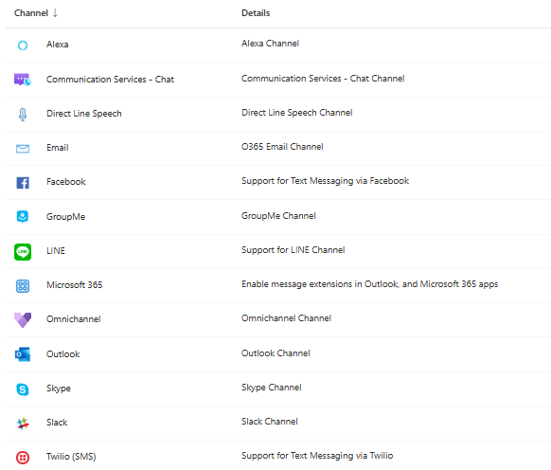
Canales compatibles con Azure Bot Service

Slide 22
Agente
Canales
Azure Bot
AI Foundry
MCP Server
API

Slide 23
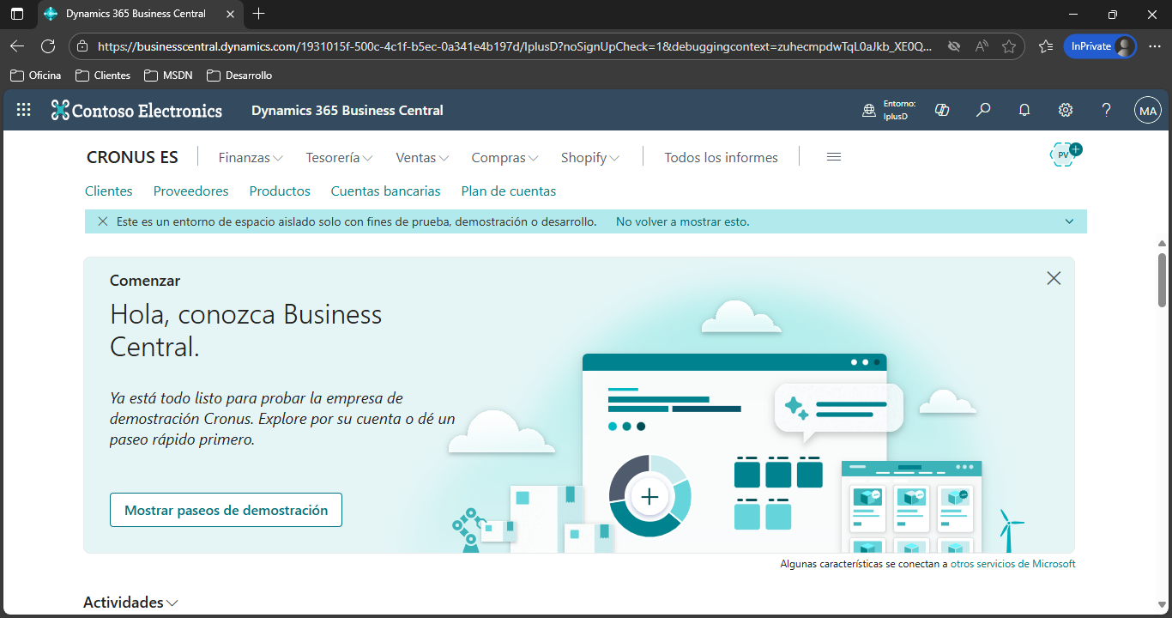
Veamos el agente
Consideraciones:
Se ha usado ChatGPT 4
Se han usado límites bajos de tokens
Está todo montado en un CDX
No hay controles de errores, ni de timeout.

Slide 24
Summit
Zaragoza 2025
Gracias

